Slide 1
Грамота в дошкольном возрасте
Давыдова Галина Анатольевна
Учитель-логопед

Slide 2
Что должен понимать ребенок
ЗВУКИ – мы слышим и произносим
Речевые
(произносит только человек)
Гласные
(произносятся с голосом, при произнесение нет препятствий во рту)
Неречевые
(звуки, издаваемые животными и птицами, стук, звон и т.д.
Согласные
(твердые - мягкие
звонкие - глухие)

Slide 3
Условное обозначение звуков
Гласный звук –
Твердый согласный звук –
Мягкий согласный звук –
На начальном этапе изучается только 6 гласных звуков: А, О, У, И, Ы, Э
Необходимо детей учить считать произнесенные гласные звуки по порядку (не более 3 гласных звуков) – А, УО, ИЭЫ …
Дети с нарушениями речи начинают обучение с тех согласных звуков, которые правильно произносят.

Slide 4
Звуковая схема слова «ЛИПА»

Slide 5
Что должен понимать ребенок
Понятие «СЛОГ». Слог – это часть слова.
Один гласный звук может быть слогом.
Один согласный звук не может быть слогом никогда.
Твердый согласный звук в слоге –
Мягкий согласный звук в слоге –
Если после согласного звука идет один из гласных звуков – А, О, У, И, Ы, Э – впереди стоящий согласный звук произносится твердо.
Если после согласного звука идет один из гласных звуков – Я, Ё, Е, Ю, И – впереди стоящий согласный звук произносится мягко.

Slide 6
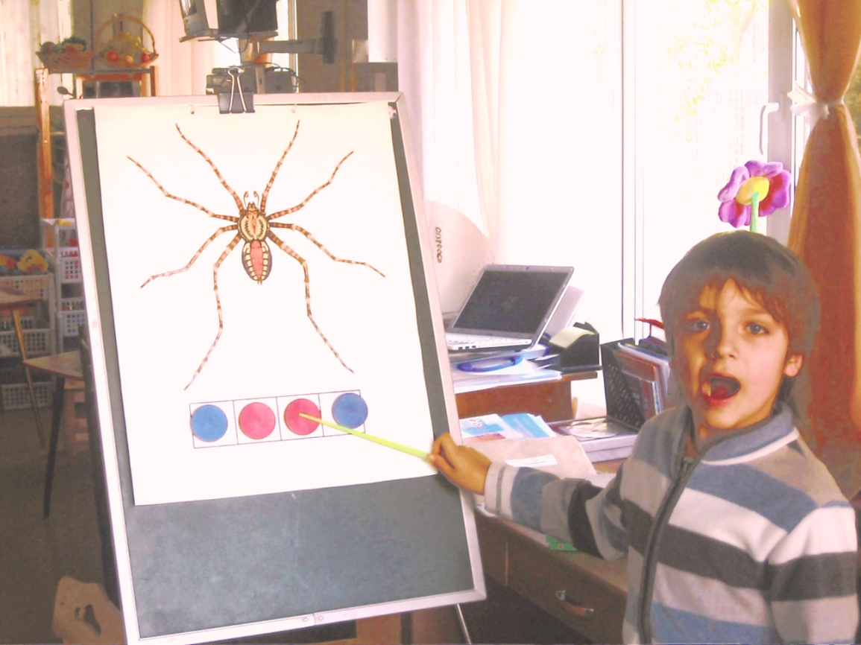
Звуковой анализ и синтез слов

Slide 7
Как делить слова на слоги
На начальном этапе обучения берутся слова из 2-х слогов типа: му-ка, лу-на, ва-та…
Затем предлагаются слова из 1-го слога без стечения согласных типа: дом, лук, мак, мир…
Слова с гласными Е, Ё, Ю, Я – не предлагать ребенку для определения количества слогов в слове.
Затем предлагаются слова из 3-х слогов без стечения согласных типа: ба-на-ны, бу-ма-га, у-ро-ки…
Понимать правило: «Сколько гласных, столько и слогов»
На каждый слог можно предложить ребенку хлопать в ладоши, делать движение рукой
После усвоения выше предложенных рекомендаций ребенок может делить на слоги любые слова.

Slide 8
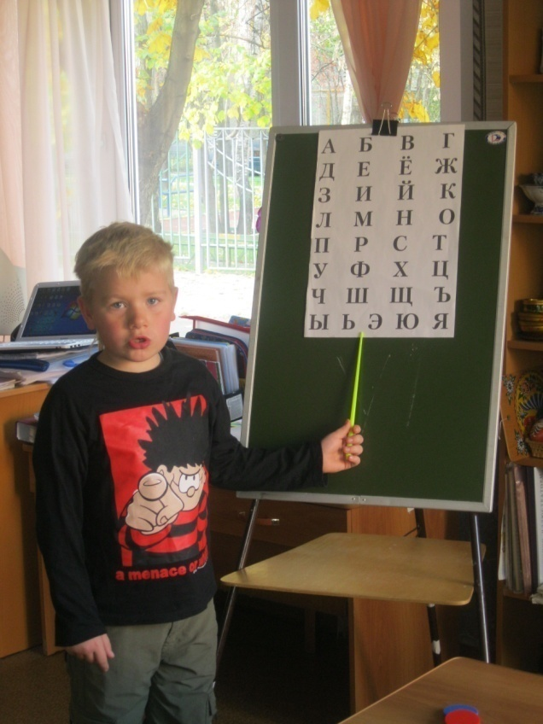
Что должен понимать ребенок
БУКВЫ – видим, пишем и читаем.
Понятие «АЛФАВИТ» – буквы в определенном порядке (можно выучить перед поступлением в школу)
В дошкольном возрасте учить буквы по названию звуков (не «Бэ», а «Б». Не «Эр», а «Р»).
Гласные
Согласные

Slide 9
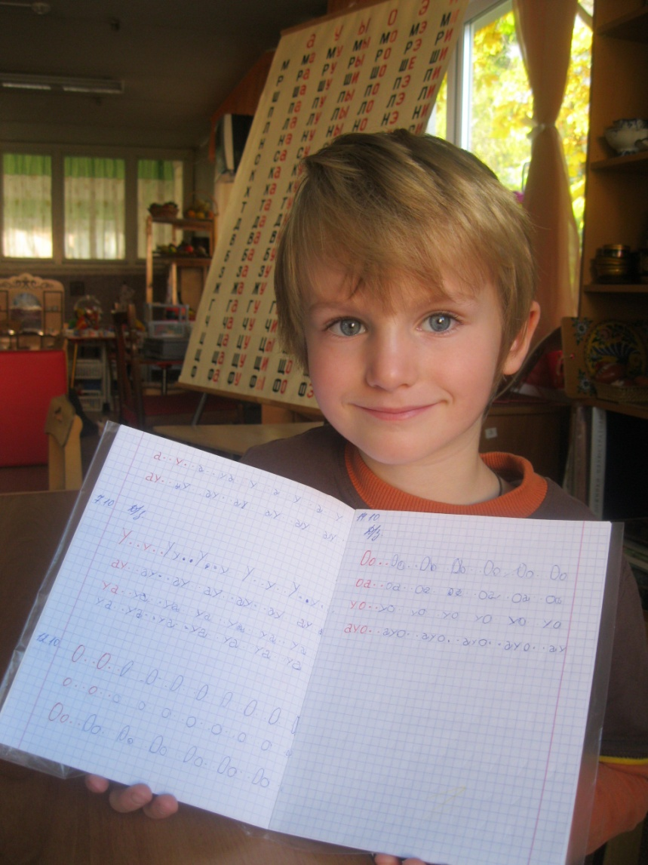
В дошкольном возрасте дети печатают, а не пишут

Slide 10
Этапы обучения слоговому чтению
I этап. Чтение буквенных рядов из гласных букв
А-О-У-И-Э-Ы, У-И-Э-Ы-А и т.д.
Учить читать ребенка слева – направо
II этап. Чтение обратных слогов
(слоги начинаются с гласных букв)
АМ – ОМ – УМ – ЫМ – ИМ – ЭМ
ИМ – АМ – ЭМ – УМ – ЫМ – ОМ и т.д.
III этап. Чтение прямых слогов
(слоги начинаются с согласных букв)
МА – МО – МУ – МЫ – МИ – МЭ
ПИ – ПА – ПЭ – ПУ – ПЫ – ПО и т.д.

Slide 11
Техника обучения слоговому чтению
Буквы | а | у | ы | о | э | И
м | ма | му | мы | мо | мэ | ми
Р | ра | ру | ры | ро | рэ | ри
ш | ша | шу |  | шо | шэ | ши
п | па | пу | пы | по | пэ | пи
л | ла | лу | лы | ло | лэ | ли
н | на | ну | ны | но | нэ | ни
с | са | су | сы | со | сэ | си
к | ка | ку | кы | ко | кэ | ки
х | ха | ху | хы | хо | хэ | хи
Т | та | ту | ты | то | тэ | ти
д | да | ду | ды | до | дэ | ди
ч | ча | чу |  | чо |  | чи
ц | ца | цу | цы | цо |  | ци
щ | ща | щу |  |  |  | щи

Slide 12
Чтение слоговой таблицы

Slide 13
Этапы обучения слоговому чтению
IV этап. Чтение слогов со стечением согласных
СЛА – СЛО – СЛЫ – СЛУ
РТА – РТО – РТЫ – РТУ
ОКЛ – АКЛ – УКЛ – ИКЛ…
V этап. Чтение слов из одного слога типа: ДОМ, МАК, ДЫМ, МИР
VI этап. Чтение слов из двух слогов типа: МУХА, МУКА, ВАТА, СОКИ…
VII этап. Чтение слов из трех слогов типа: БУМАГА, БАНАНЫ, РАБОТА, КУБИКИ…

Slide 14
Чтение предложений
Ребенок должен понимать правила:
Предложение состоит из слов, связанных между собой по смыслу.
Первое слово в предложение пишется (печатается) с большой буквы, в конце предложения стоит точка. (?!)
Обращать внимание детей на то, что имена, фамилии, отчества, клички животных пишутся с большой буквы.
Прочитав предложение, ребенок должен его повторить, понять смысл.

Slide 15
Обучаемся чтению с увлечением

Slide 16
Этапы обучения чтению предложений
I этап. Чтение предложений из двух слов.
II этап. Чтение предложений из трех слов.
III этап. Чтение предложений с предлогами.
Предлог – слово-помощник, которое помогает понять смысл предложения.
IV этап. Чтение текста из 4-5 предложений.

Slide 17
Рекомендации педагога-психолога
Не прерывайте резко игры детей, о предстоящем занятии предупредите ребенка за 10 минут. Важен положительный эмоциональный настрой на обучение.
Занятия лучше проводить в одно и тоже время, в одном и том же месте. В выходные лучше заниматься в первой половине дня.
Длительность занятия 25-30 минут. Не превышайте это время, даже если ребенку очень хочется продолжать.
Предупреждайте переутомление и перевозбуждение ребенка: вовремя переключайте его на другие виды деятельности (физминутки, пальчиковая гимнастика), но не слишком часто.
Не занимайте позицию «требовательного учителя». Хвалите ребенка за успехи и за попытку справиться с заданием. Он должен испытывать положительные эмоции при обучении, ждать заслуженную похвалу, видеть, как радуется взрослый его успеху.
Не наказывайте за неудачи, подбодрите его добрыми словами, чтобы ребенок поверил в успех.
Надо объяснять ребенку, зачем он должен заниматься (чтобы научиться правильно, говорить, чтобы подготовиться к школе).
Не используйте «черновики», утомительное переписывание приводит к тому, что у детей пропадает интерес к обучению.
Занимайтесь с детьми систематически, тогда к моменту поступления в школу, у него будет сформирован учебный навык.

Slide 18
Знание грамматических правил русского языка
Звуковой анализ и синтез слогов и слов
Эффективность обучения грамоте дошкольника
Развитие мышц мелкой моторики во время печатания
Обучение чтению
Отношение родителей к занятиям по обучению грамоте

